Slide 1
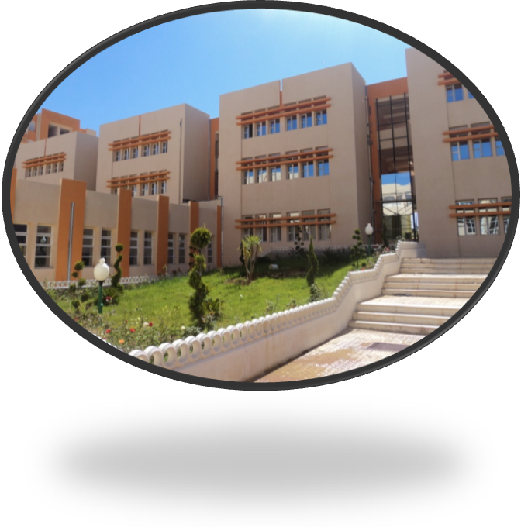
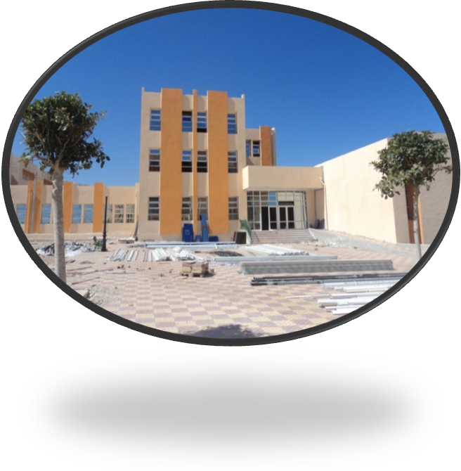
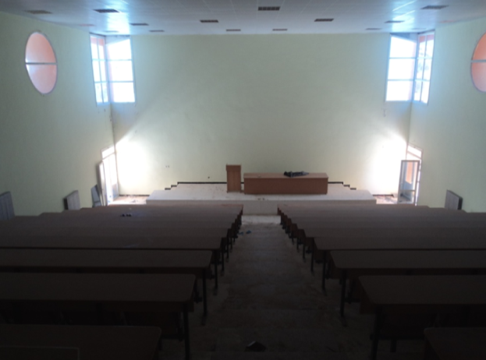
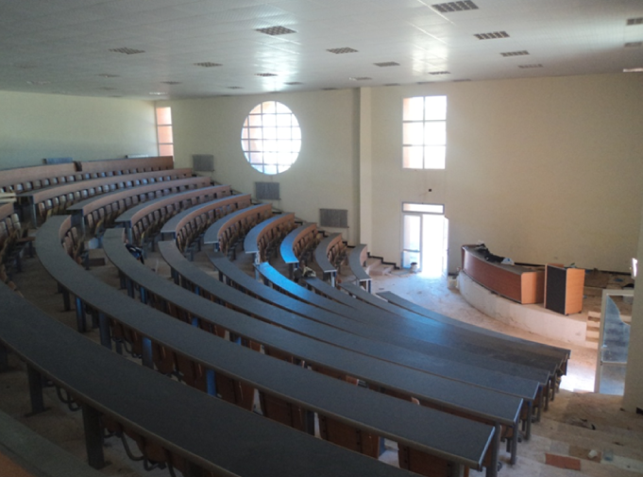
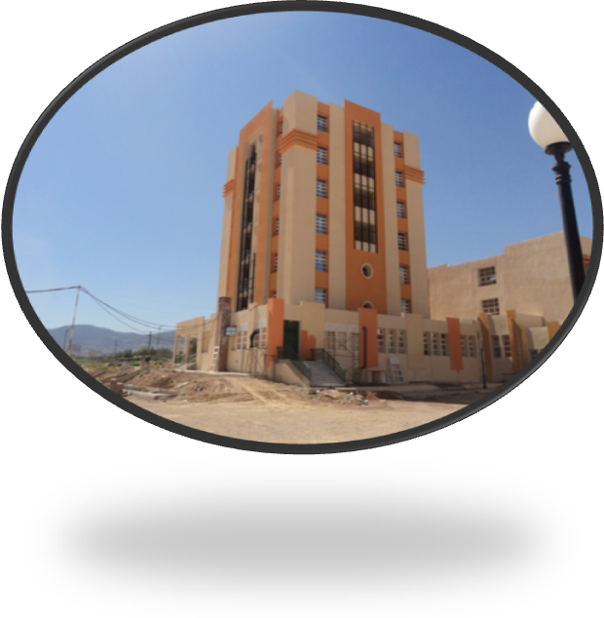
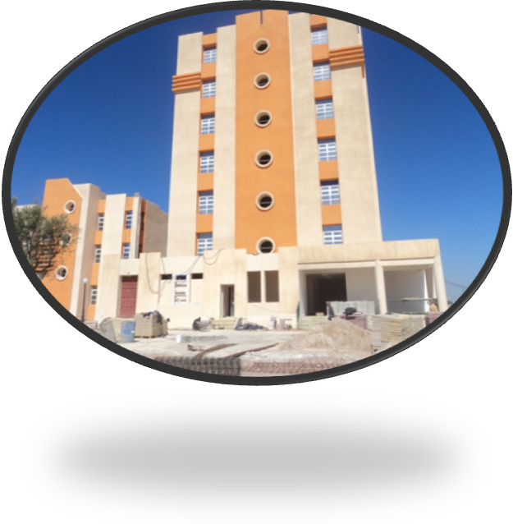
043.21.63.70/71
FACULTE DES SCIENCES
043.21.63.70/71
DOMAINE MI (D03)
Mathématiques - Informatique

Slide 3
Fiche d’organisation semestrielle des enseignements du socle commun
Mathématiques - Informatique L1 (S1, S2)

